Slide 1
Analytická a perianalytická automatizace a robotizace
Miroslava Beňovská

Slide 2
Laboratorní proces
Preanalytická fáze - příprava vzorku
k analýze
Analytická fáze - stanovení jednotlivých
parametrů
Postanalytická fáze – uskladnění vzorků,
interpretace výsledků

Slide 3
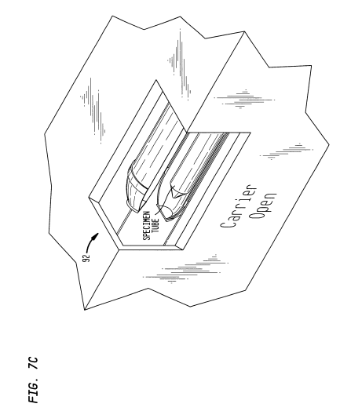
Mimolaboratorní proces
Příprava pacienta
Odběr biologického materiálu
Elektronické zadání požadavků
Označení vzorků
Transport vzorku - potrubní pošta, elektrická vozítka, výtahy, roboti (ultrazvukové mapování překážek)

Slide 4
Automatické biochemické analyzátory
do praxe v 60.-70. letech minulého století
prvky mechanizace a automatizace - pístové pipety a dávkovače
bez zásahu obsluhy - jednotlivé kroky analýzy dle naprogramovaného algoritmu
transport vzorku, pipetování, dávkování reagencií, promíchání, inkubace, měření změn absorbance, výpočet koncentrace, zobrazení a tisk výsledku, případně jeho přenesení do LIS

Slide 5
Automatické (biochemické) analyzátory
Princip – 1. fotometrie, (imuno)turbidimetrie
2. potenciometrie (ISE)
3. chemiluminiscence, fluorrescence
(<konc.)

Slide 6
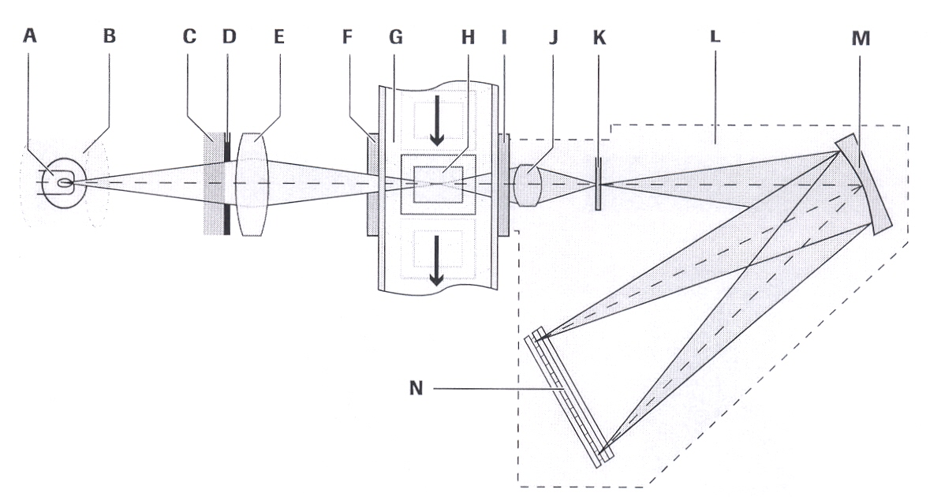
1. Princip analyzátoru - fotometr
Obr.1 Optická dráha fotometru modulu c501 systému Cobas 6000, Roche
A Lampa fotometru F Štěrbina (vstupní) K Štěrbina
B Vodní plášť G Reakční lázeň L Fotometr
C Filtr k eliminaci IČ H Reakční kyveta s obsahem M Mřížka
D Maska I Štěrbina (výstupní) N Detektor
E Čočky kondenzoru J Zobrazovací čočka diod. pole

Slide 7
Princip analyzátoru - fotometr
Zdroj světelného záření-monochromátor- absorpční prostředí-detektor
zdroj - halogenová lampa nebo xenonová výbojka
Světelný paprsek spojitého spektra je po průchodu absorpčním prostředím (kyvetou) rozložen monochromátorem (optická mřížka)
paprsky s definovanou vlnovou délkou (monochromatické záření)
detektor - diodové pole (diode array)
změny absorbance zaznamenány

Slide 8
2. Princip analyzátoru - Iontově selektivní elektrody (potenciometrie)
Jednotlivé ISE elektrody
Elektrody integrované - integrovaná chipová technologie
diluent s hovězím albuminem – proteinová chyba konstantní
Výhodou je: diluent s hovězím albuminem – proteinová chyba konstantní (Siemens)

Slide 9
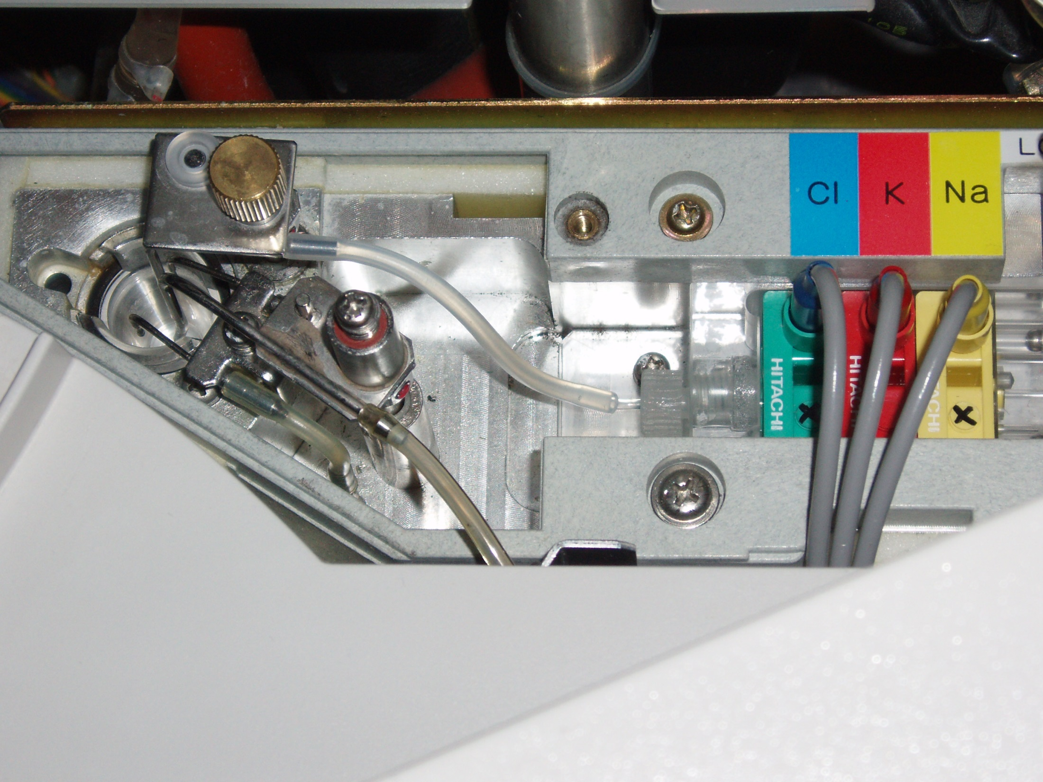
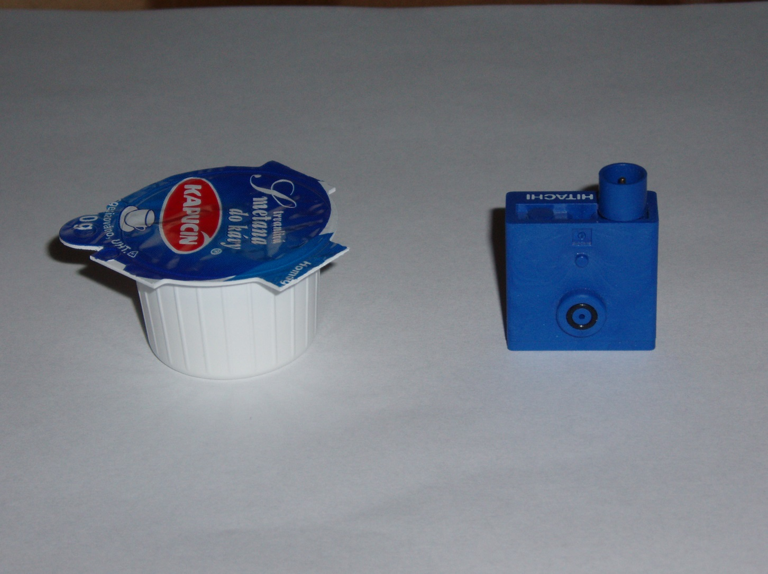

Slide 10
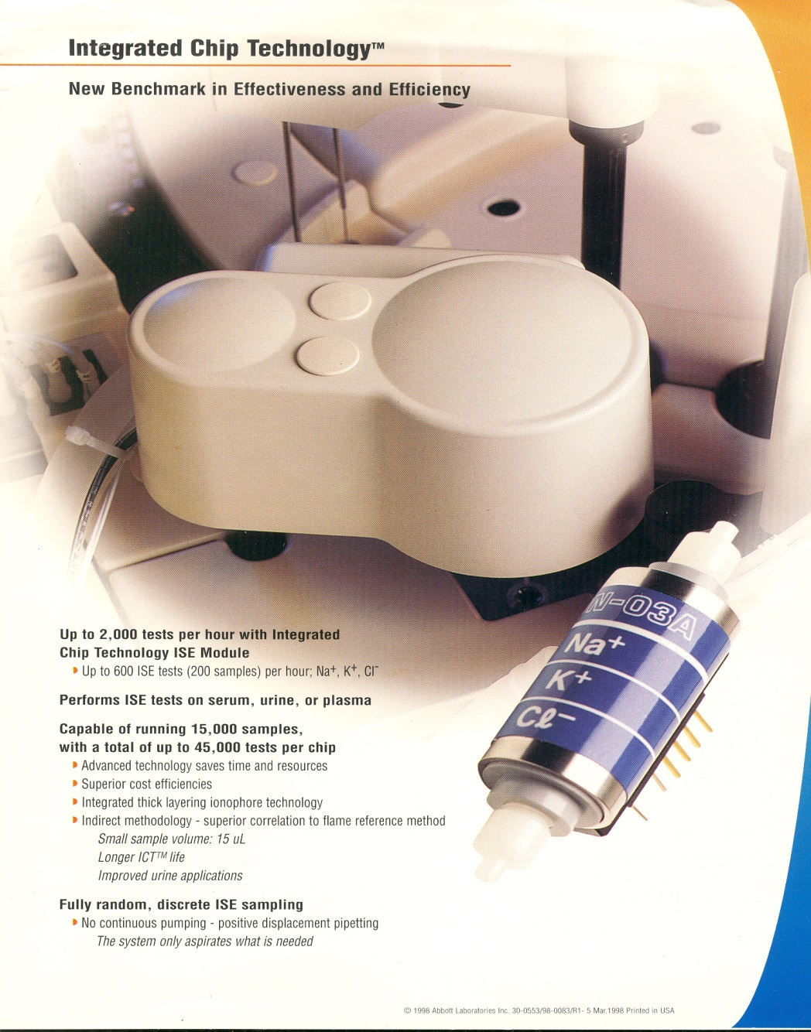
Aeroset – firma Abbott:
Čip na stanovení Na⁺, K⁺,Cl⁻

Slide 11
3. Princip analyzátoru – chemiluminiscence
Automatické imunochemické analyzátory
Spojení luminiscenčních technik a imunoanalýzy
Na nich většina imunoanalytických metod v laboratorní medicíně - biochemie, sérologie, transfúzní stanice
Automatizace koncem 80. let
Pro analyty s nízkou koncentrací (nmol/l, pmol/l)
Využití reakce antigen – protilátka
Značená protilátka (případně antigen)
Většinou heterogenní imunoanalýza (pevný povrch – paramagnetické částice, kulička)
Doba analýzy 15 – 60 min
Detekce s vysokou citlivostí (chemiluminiscence, elektrochemiluminiscence, fluorescence..)
Kazetový systém reagencií
Cena imunochemických vyšetření poměrně vysoká - řádově mezi 50 – 200 Kč

Slide 12
Automatické analyzátory - diskrétní
Napodobení jednotlivých kroků manuální analýzy
V současnosti – diskrétní selektivní „random access“ analyzátory – výběr z řady metod
Kontinuální analyzátory - procesy kontinuálně v hadičkovém systému, oddělení vzorku a reagencií bublinami, v místě rozšíření hadičky smíchání a start reakce, měření v průtokové kyvetě, pouze po metodách – vývoj nepokračuje

Slide 13
Hlavní součásti automatického analyzátoru
Transportní systém
dopravuje vzorky ze vstupu analyzátoru do pracovního prostoru a na výstup z analyzátoru (posun stojánků se vzorky lineárním nebo otáčivým pohybem)
na vstupu laserová čtečka čarových kódů
Pipetor vzorků
zajišťuje pipetování vzorku do kyvety, je z inertního materiálu
při kontaktu se vzorkem hladinový senzor zastaví pohyb pipetoru, nasátí vzorku těsně pod hladinou
pipetovací objemy 1-20 ul
detekce sraženiny
při ucpání se zvýší podtlak - systém detekuje chybu pipetování
Zabránění kontaminaci (cary over) – omytí pipetovací jehly zevně i vnitřně, případně využití pipetovací špičky (imunoanalýza)

Slide 14
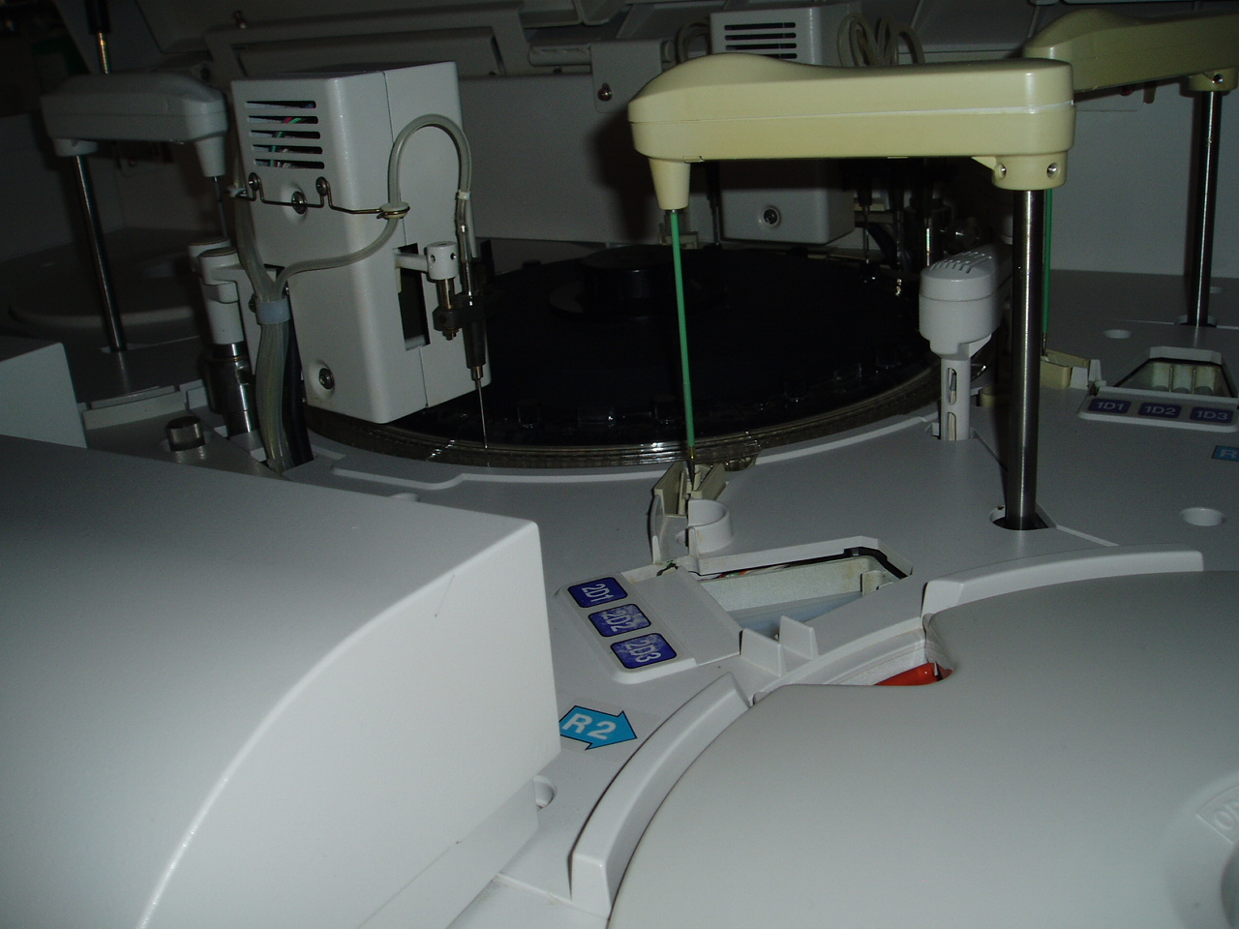

Slide 15
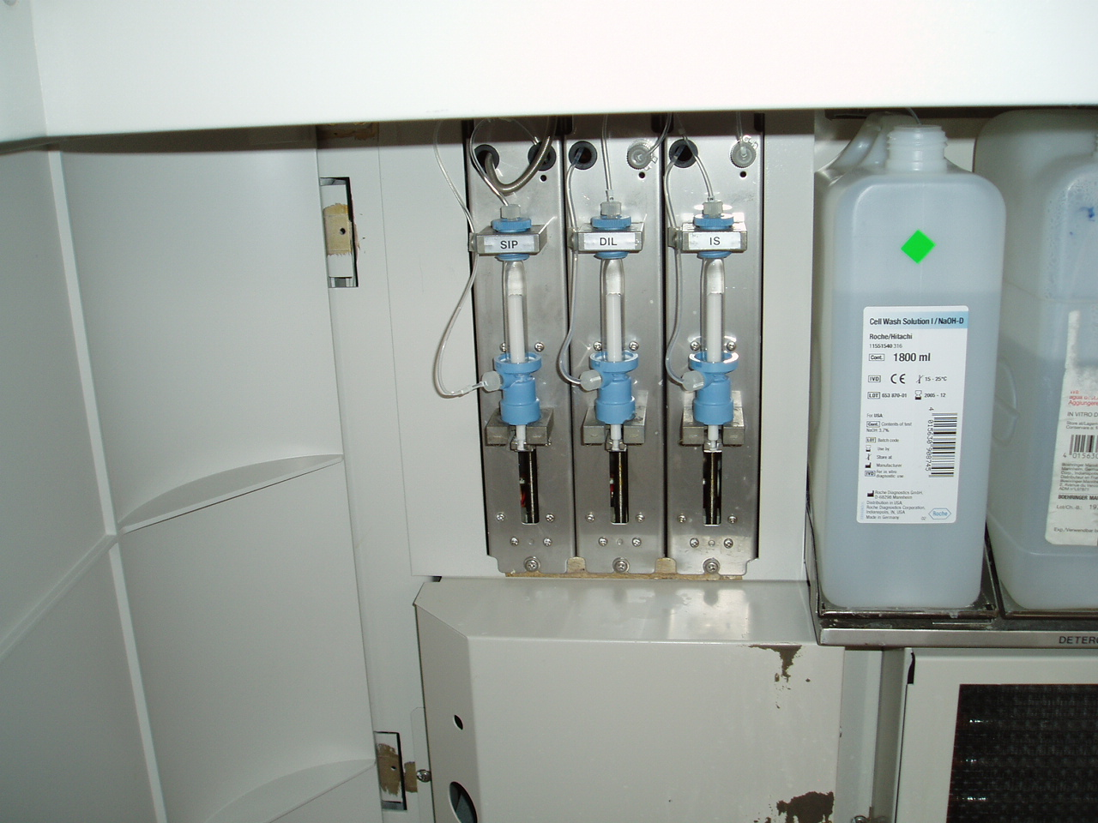

Slide 16
Hlavní součásti automatického analyzátoru
Inkubační lázeň
umístěny reakční kyvety
37 °C s přesností ± 0,1 °C (enzymy)
teplotní prostředí zajišťuje cirkulující voda, olej nebo vzduch

Slide 17
Hlavní součásti automatického analyzátoru
Dávkovače reagencií
pracují na stejném principu včetně hladinových senzorů a oplachu
objemy např. 20-200 µl (reakční kyveta)
Přesné odměřování objemu vzorku a dávkování reagencií zajišťují pístové dávkovače, s koncovými pipetory jsou spojeny hadičkami naplněnými vodou
Reakční kyvety
objem ( asi 100 µl)
jednorázové
opakovaně používané po automatickém vymytí
propustnost materiálu pro UV záření (340 nm)
syntetické materiály, křemenné sklo

Slide 18
Hlavní součásti automatického analyzátoru
Reagencie
běžně dvě reagencie na jednu metodu (často v kazetě)
tekuté (ready to use)
chlazené (stabilita)
označeny čarovým kódem nebo RFID
otáčení reag. kruhu před pipetováním
Míchadlo
zajišťuje promíchání reakční směsi v kyvetě
rotačním pohybem lopatky míchadla,
ultrazvuk, probubláním vzduchovými bublinami aj.
Mycí stanice
po měření odsává reakční směs, myje a suší kyvety

Slide 19
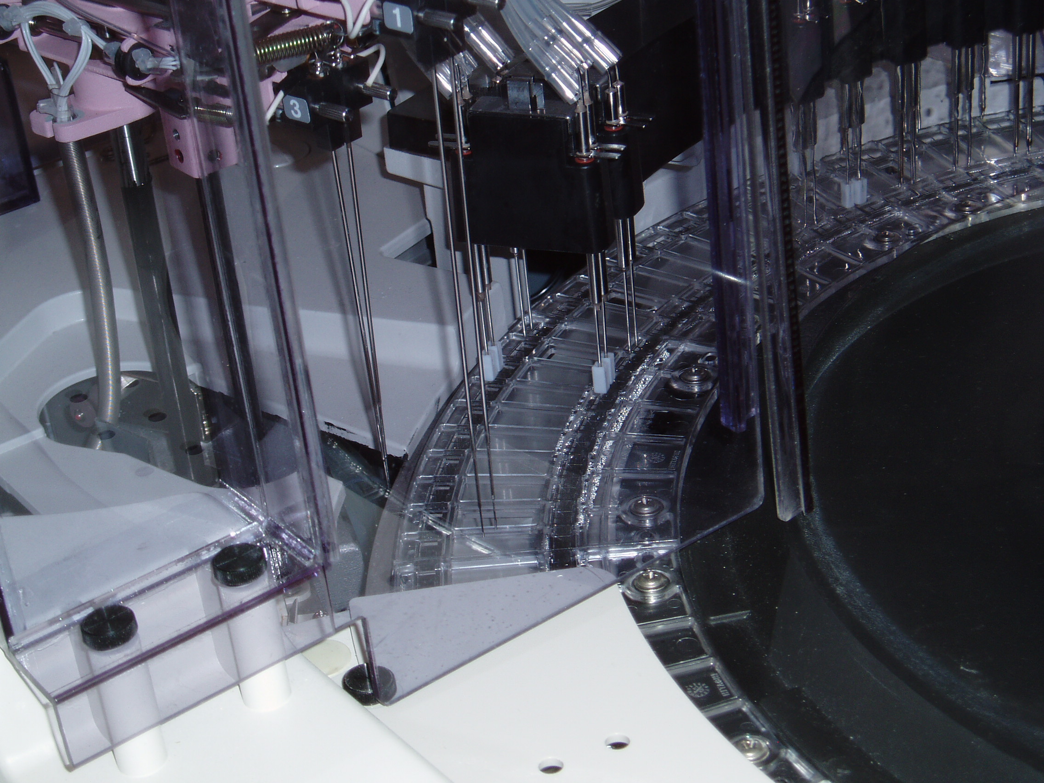

Slide 20
Hlavní součásti automatického analyzátoru - software
Parametry-definice metod
způsob měření, vlnové délky
objem pipetovaného vzorku a dávkovaných reagencií
měřící body - měření vzestupu nebo poklesu absorbance
hodnoty pro opakování analýzy s větším nebo menším objemem
Zobrazení a přenos výsledků
výsledky v databasi na obrazovce
možnost tisku
přenášeny do LIS a NIS do dokumentace pacienta

Slide 21
Hlavní součásti automatického analyzátoru - software
Průběh reakce
Změny absorbance reakční směsi v kyvetě průběžně monitorovány a graficky zaznamenány (enzymy)
Chybová hlášení, autodiagnostika
Všechny činnosti analyzátoru naprogramované v řídícím PC
pohyb pohyblivých součástí zajišťují krokové motory
funkce pohyblivých součástí - monitorována pomocí speciálních čidel - kontrola koncové polohy i času dosažení
při nedodržení se analyzátor zastaví s chybovým
hlášením
Interní kontrola kvality
správnost kontrolována pravidelně

Slide 22
Reakční průběh

Slide 23
Zavedení automatických analyzátorů do klinické laboratorní praxe umožnilo:
Zvládnutí enormního nárůstu požadavků
Zkrácení časové odezvy (TAT) - statim desítky minut, vysoce speciální metody hodiny
Zajištění vyhovující přesnosti a správnosti analýz
Snížení spotřeby reagencií - zavedení mikrometod - náklady, životní prostředí
Snížení potřeby biologického materiálu
Zvýšení hygienického standardu
Elektronické zpracování získaných dat

Slide 24
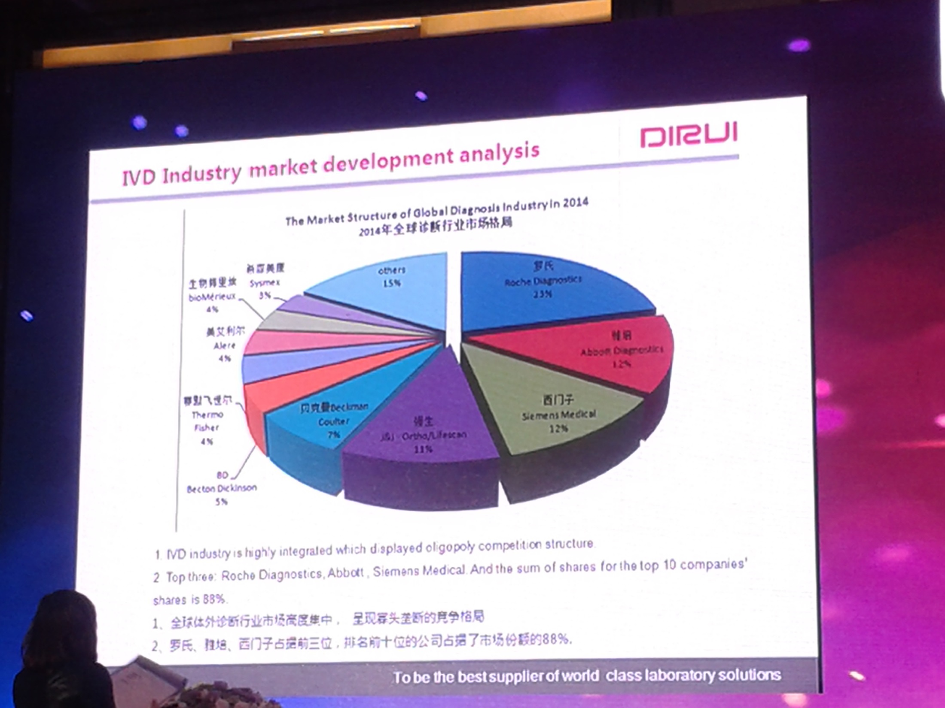
Globální rozložení diagnostického průmyslu

Slide 25
Integrace
Spojení přístrojů (modulů) pracujících na různém principu
Nejčastěji přístroje (moduly) na klinickou chemii a imunochemii
Spojení analytické a preanalytické techniky

Slide 26
Modular PPE, Roche – první rozšířený integrovaný analyzátor
Modular PPE, Roche

Slide 27
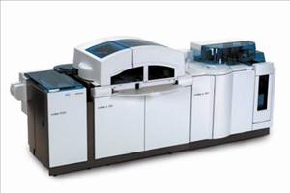
Cobas 6000 , Roche

Slide 28
Cobas 6000 , Roche
Modul c 501
Absorpční fotometrie: Enzymy, substráty
Turbidimetrie: Specifické proteiny, DAT
ISE modul
Výkon až 1170 testů/hodinu
Automatické vkládání a vykládání reagencií
Možnost instalace metody jiné firmy
Modul e 601-Elektrochemiluminiscence
a) detekce sraženiny a pěny
b) jednorázové špičky eliminující přenos
c) pravidelné promíchávání paramagnetických mikročástic
Reagencie kazetové

Slide 29
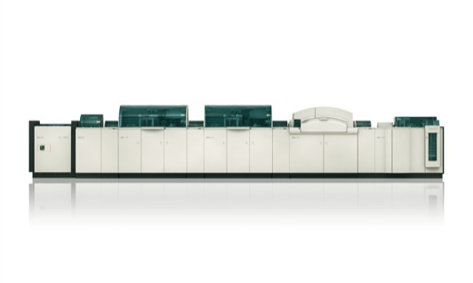
Cobas 8000, Roche

Slide 30
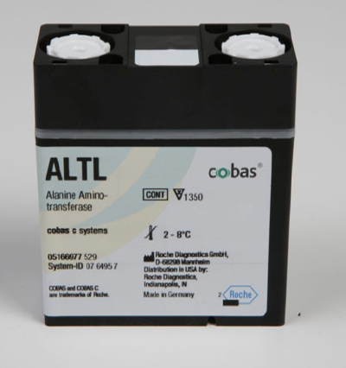
Cobas 8000, Roche
Kombinace klinických a imunochemických testů
Multimodularita
Klinický modul – 2000 testů/hod.
Dynamika pohybu vzorků
Software detailně plní akreditační požadavky

Slide 31
Zásobník vzorků - Sample Buffer

Slide 32
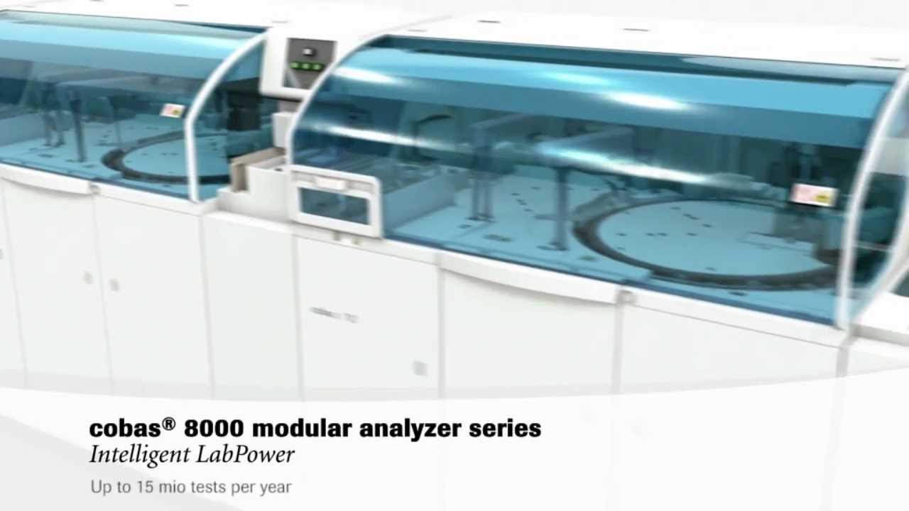
Cobas 8000, Roche – modul c 702
• Automatické vkládání a
odstraňování reagencií za
chodu
•Automatické odzátkování
reagencií

Slide 33
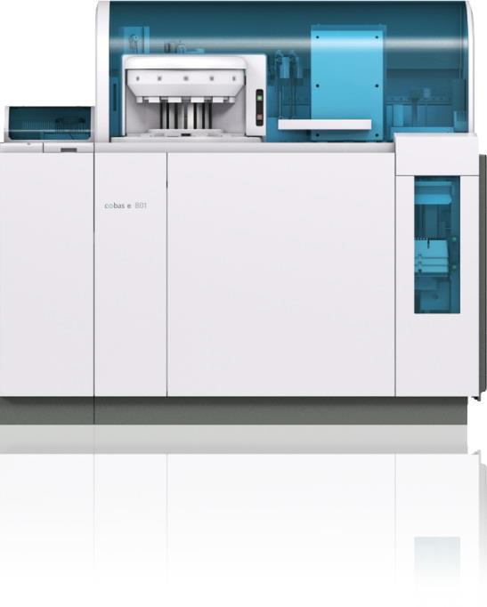
Modul e801, Roche
• Imunochemický modul série
cobas 8000
• 48 pozic pro reagencie
• Výkon až 300 testů/hod.
• Doplňování reagencií za
provozu

Slide 34
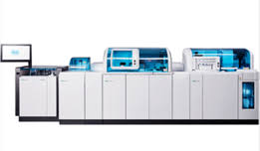
Cobas pro
Na trhu od konce roku 2018
Složení: ISE, c503 (1000 testů/hod), e801
C503 – 60 reagenčních pozic
- stabilita kazet 6 měsíců na palubě
- některé údržbové kroky na pozadí
- ultrazvukové mytí vzorkového
pipetoru
- menší pipetovací objemy
- nový způsob kalibrace

Slide 35
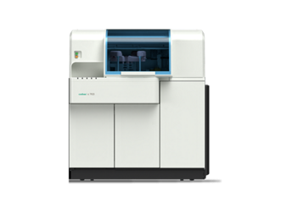
Cobas pro – v 8/2024 rozšířen o vysokokapacitní modul c 703 + ISE neo
C703
2000 testů/hod
Minimální čas na údržbu, běží na pozadí
5 kazet vkládá současně
Vyšší stabilita reagencií, více testů ->
méně výměn
Nový koncept kalibrace (i pro ISE neo)

Slide 36
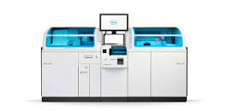
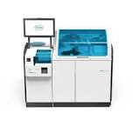
cobas pure
Na trhu od 2022
Integrované řešení i pro malou
řadu analyzátorů (na 2m²) ----------------------->
Klinický modul c 303
- 750 testů/hod
- Nabídka >120 metod
- Stabilita reagencií 6 měsíců
- Moderní kalibrace

Slide 37
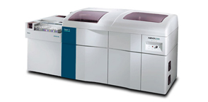
ADVIA® 2400 , Siemens

Slide 38
ADVIA® 2400, Siemens
Biochemický analyzátor
2400 tests/hod
Fotometrie, turbidimetrie, ISE
Univerzální pětipoziční stojánek
Reflex Testing - provádět testy na základě výsledků
Detekce sraženiny , sérové indexy
Předředění vzorků 1:5
Objem reagencií 80-120 µL / test
Plastové kyvety
14 vlnových délek

Slide 39
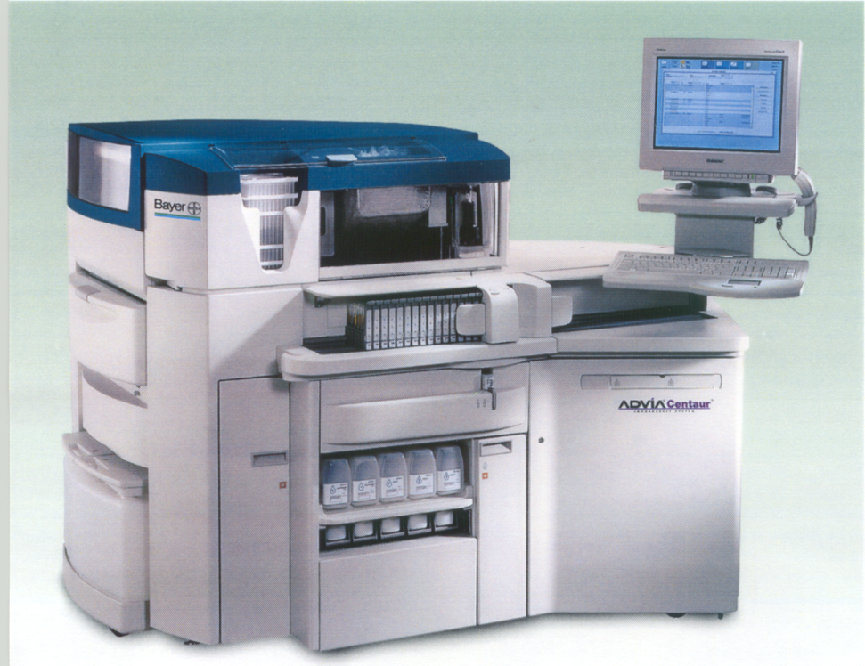
Advia Centaur XP (Siemens)
Imunochemický analyzátor
Stroj se nemusí zastavovat pro doplnění reagencií a vzorků
240 stanovení za hodinu

Slide 40
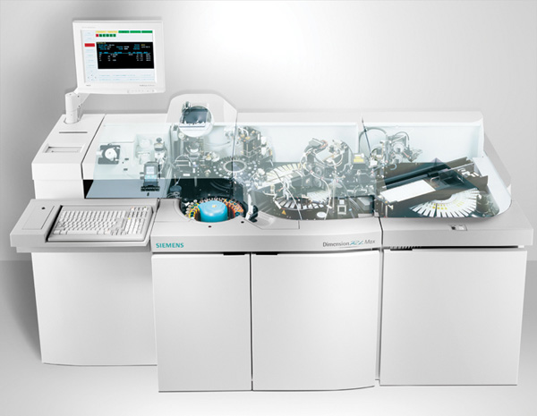
Dimension RxL Max – Integrovaný System , Siemens
Klinické a imunochem.
testy – široké spektrum
léků a drog
800 testů/hod
Zatavené kyvety na
jedno použití
Reagencie bez přípravy
Doplňování reagencií za
chodu
Minimální údržba

Slide 41
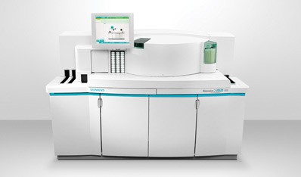
Dimension Vista 1500 - Inteligentní Lab Systém, Siemens
Integrovaný systém - kombinuje princip fotometrie, turbidemetrie,
nephelometrie, IMT (integrované multisenzorové technologie) a
LOCI(moderní homogenní chemiluminiscence)
Všechny testy v jednom systému
1500 testů/hod
Možnost spojení dvou systému – 3000 testů/hod
2 hod uchovává alikvoty, které lze využít pro doordinovaná vyšetření
(alikvotační destičky)

Slide 42
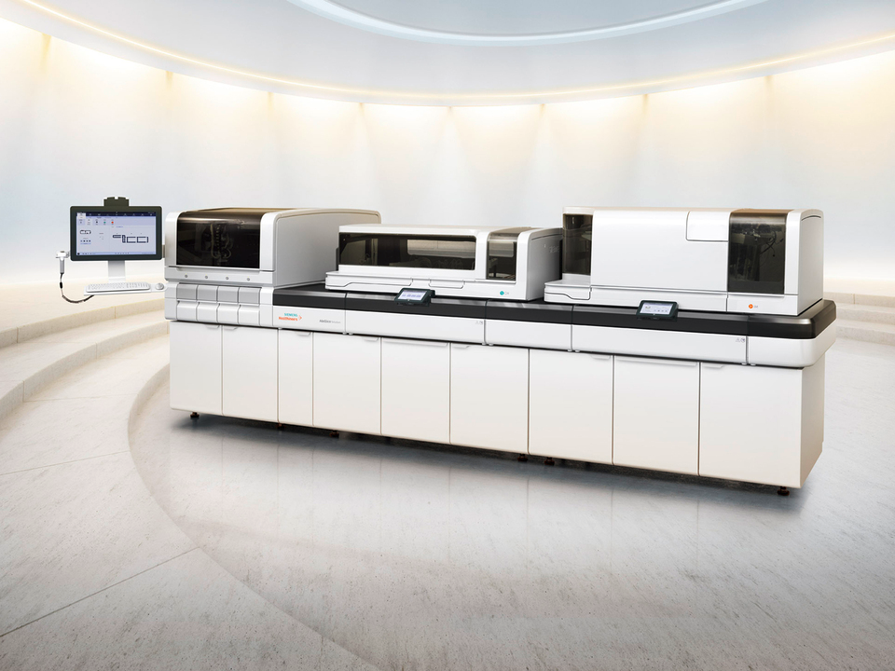
Attelica, Siemens

Slide 43
Atellica, Siemens
Integrovaný systém pro imuno i klinickou chemii – nová řada Siemens, jméno Atellica pro všechny analyzátory (hematologie, močová analýza)
Posun vzorků (Sample Handler) pomocí patentované Atellica Magline™ - posun vzorků na magnetickém polštáři
Kontroly a kalibrátory jsou chlazené na palubě, automaticky prováděné dle nastavení a mohou je využívat všechny spojené analyzátory

Slide 44
Atellica, Siemens
Při pipetování se vytvoří vnitřní alikvot s objemem dle požadovaných testů a vzorek hned pokračuje dál k další analýze
ISE elektrody integrované – čip, který se mění za 2 týdny; roztoky vzůru dnem – stékají, netřeba prime; diluent s hovězím albuminem – proteinová chyba konstantní
Kontroly a kalibrátory jsou chlazené na palubě, automaticky prováděné dle nastavení (např. po vožení nové kazety) a mohou je využívat všechny spojené analyzátory
Připravuje se: odzátkovač

Slide 45
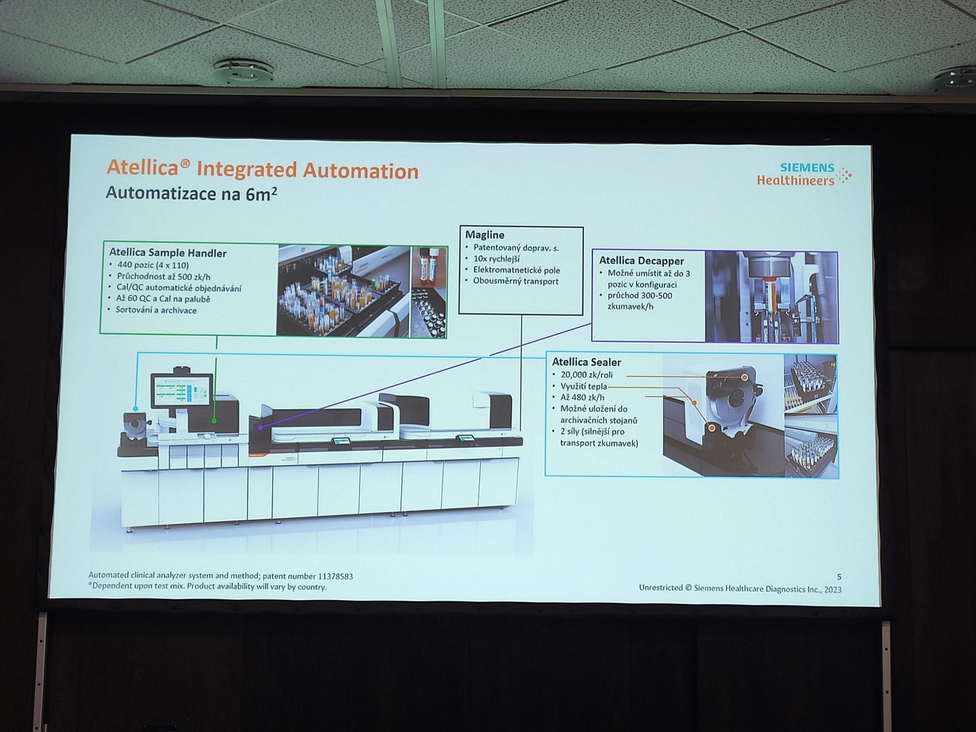

Slide 46
Atellica, Siemens
https://www.siemens-healthineers.com/cz/integrated-chemistry/systems/atellica-solution-analyzers

Slide 47
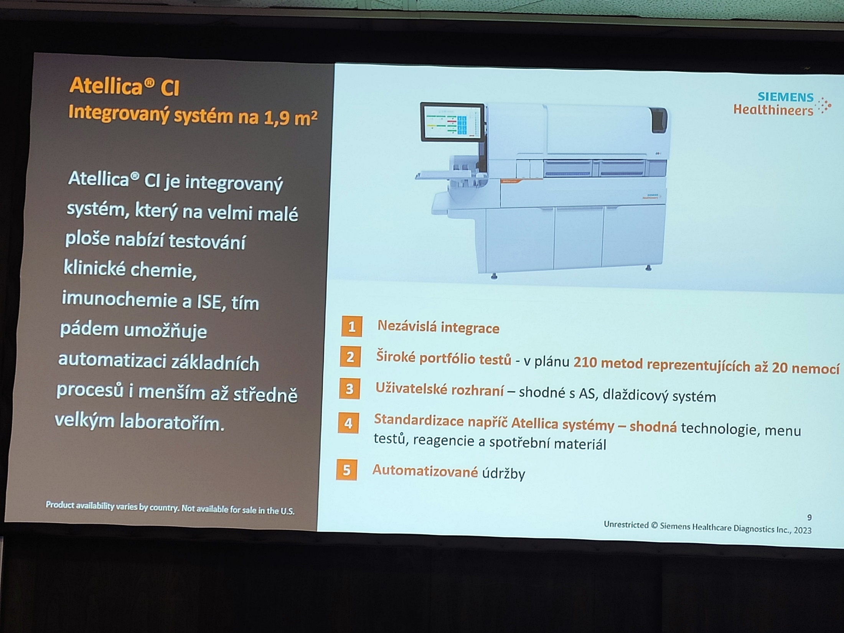

Slide 48
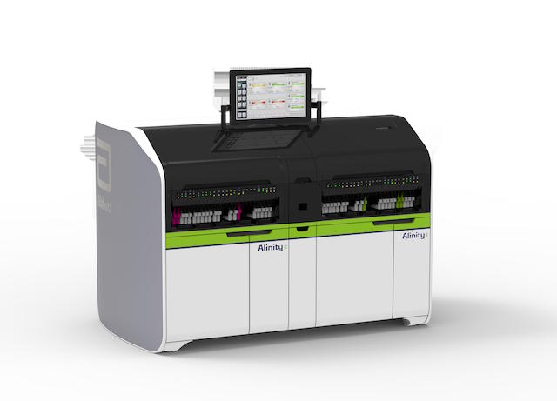
Aliniti, Abbott
Integrovaný systém pro imuno (Aliniti i) i klinickou chemii (Aliniti c)
Novinka firmy, dostává se na trh
Až čtyři moduly v jedné sestavě
Zabírá malou plochu

Slide 49
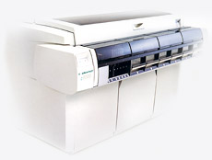
ARCHITECT c8000, Abbott

Slide 50
ARCHITECT c8000
Otevřený systém pro klinickou biochemii
Možnost integrace s imunoanalytickým systémem Architect i2000 SR
Výkon až 1 200 testů za hodinu
Teflonová piezoelektrická míchadla
Rozšířená linearita FlexRate pro fotometrii - vlnové délky (od 340 do 804 nm)
Kyvety z křemenného skla
Integrovaný ISE Chip (ICT) pro Na⁺, K⁺, Cl⁻
Smart Wash – unikátní technologie pro 8 krokové mytí kyvet a dávkovacích jehel – deklarován přenos vzorku do 0,1 ppm

Slide 51

Architect c 16000, Abbott
až 1800 klinických
testů/hod
65 reagencií na
palubě
kombinace s imunochem.
modulem i 2000 SR

Slide 52
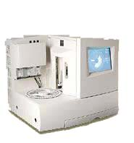
Alcyon, Abbott
Stolní analyzátor pro malé laboratoře
300 fotometrických and 450 ISE testů/ hod.
První výsledek za 3 až 6 min.
Integrovaný kyvetové centrum
pro automatické vkládání
a vykládání kyvet

Slide 53
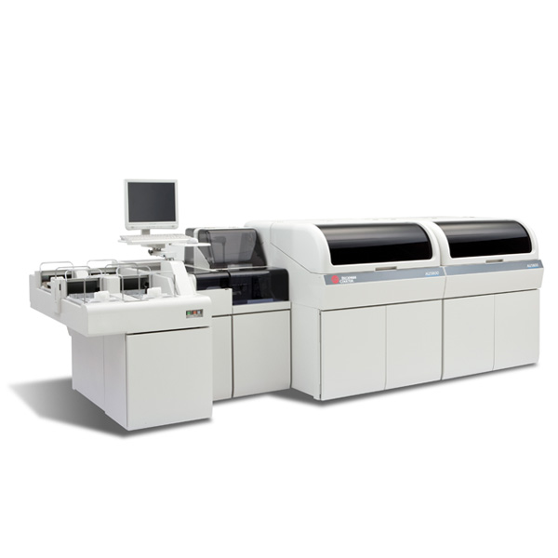
AU5800, Beckman
(vlastník Danaher, vychází z analyzátorů Olympus)

Slide 54
AU5800, Beckman
vysokokapacitní biochemický systém
výkon 2 000 fotometrických testů/hod na modul
až čtyři moduly
široké spektrum testů včetně léků, drog křemenné kyvety

Slide 55
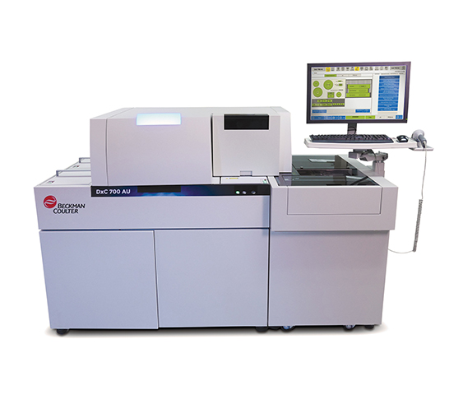
Biochemický analyzátor DxC 700 AU, Beckman (novinka)
Pro střední laboratoře – 800 fotom. a 400 ISE testů/hod
Kombinuje nejlepší charakteristiky analyzátorů řady DxC a AU
Široké portfolio léků s EMIT 2000 technologií

Slide 56
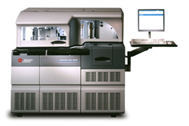
Biochemické analyzátory řady
UniCel® DxC, Beckman

Slide 57
Biochemické analyzátory řady
UniCel® DxC
pracuje samostatně či v napojení s dalšími analyzátory Beckman Coulter (linka)
řízení SW REMISOL 2000 System Data management
částečně otevřený systém
nevyžaduje denní údržbu, nemění se lampy
detekce a odstranění sraženiny, detekce a určení kvality séra
UniCel® DxC 600 - 65 metod na palubě s výkonem 990 testů za hodinu

Slide 58
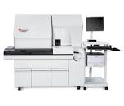
DxI 9000, Beckman
Novinka – imunochemický modul
Výkon 450t/hod
Nový substrát s výrazně vyšší stabilitou
Léky na modulu nebudou
Bez denní údržby
Více pipetorů – lze pipetovat některé metody současně
Menší pipetovací objem, vnitřní alikvot jen pokud je dostatek materiálu
Zkrácení délky některých metod na 10 min

Slide 59
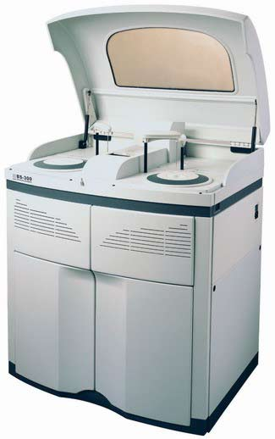
BS-300, MINDRAY, Čína – dodává Medesa
Specifikace:
výkon 300 fotometrických testů/hod.
180 ISE testů/hod.
50 pozic na reagencie + 4 ISE (Na+,
K+, Cl -, Li+ )
9 fixních vlnových délek: 340, 405,
450, 510, 546, 578, 630, 670, 700 nm
objem dávkovaného vzorku: 3 – 45 μl,
krok po 0,5 μl
reakční objem: 180 – 500 μl
vzorkový kruh s 60-ti pozicemi
jednorázové reakční kyvety a
automatickým podavačem

Slide 60
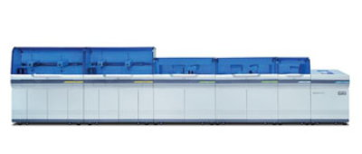
Integrovaný systém Biolumi 8000, Snibe (Čína)
ISE, biochemie, imunoanalýza

Slide 61

Chemiluminiscenční systémy, Snibe
Řada analyzátorů a modulů Maglumi (600-4000)
154 parametrů
Ve 130 zemích
Délka analýzy17 min
Neenzymat. chemilum.
Značka ABEI (aminobutyl – ethyl -isoluminol)

Slide 62
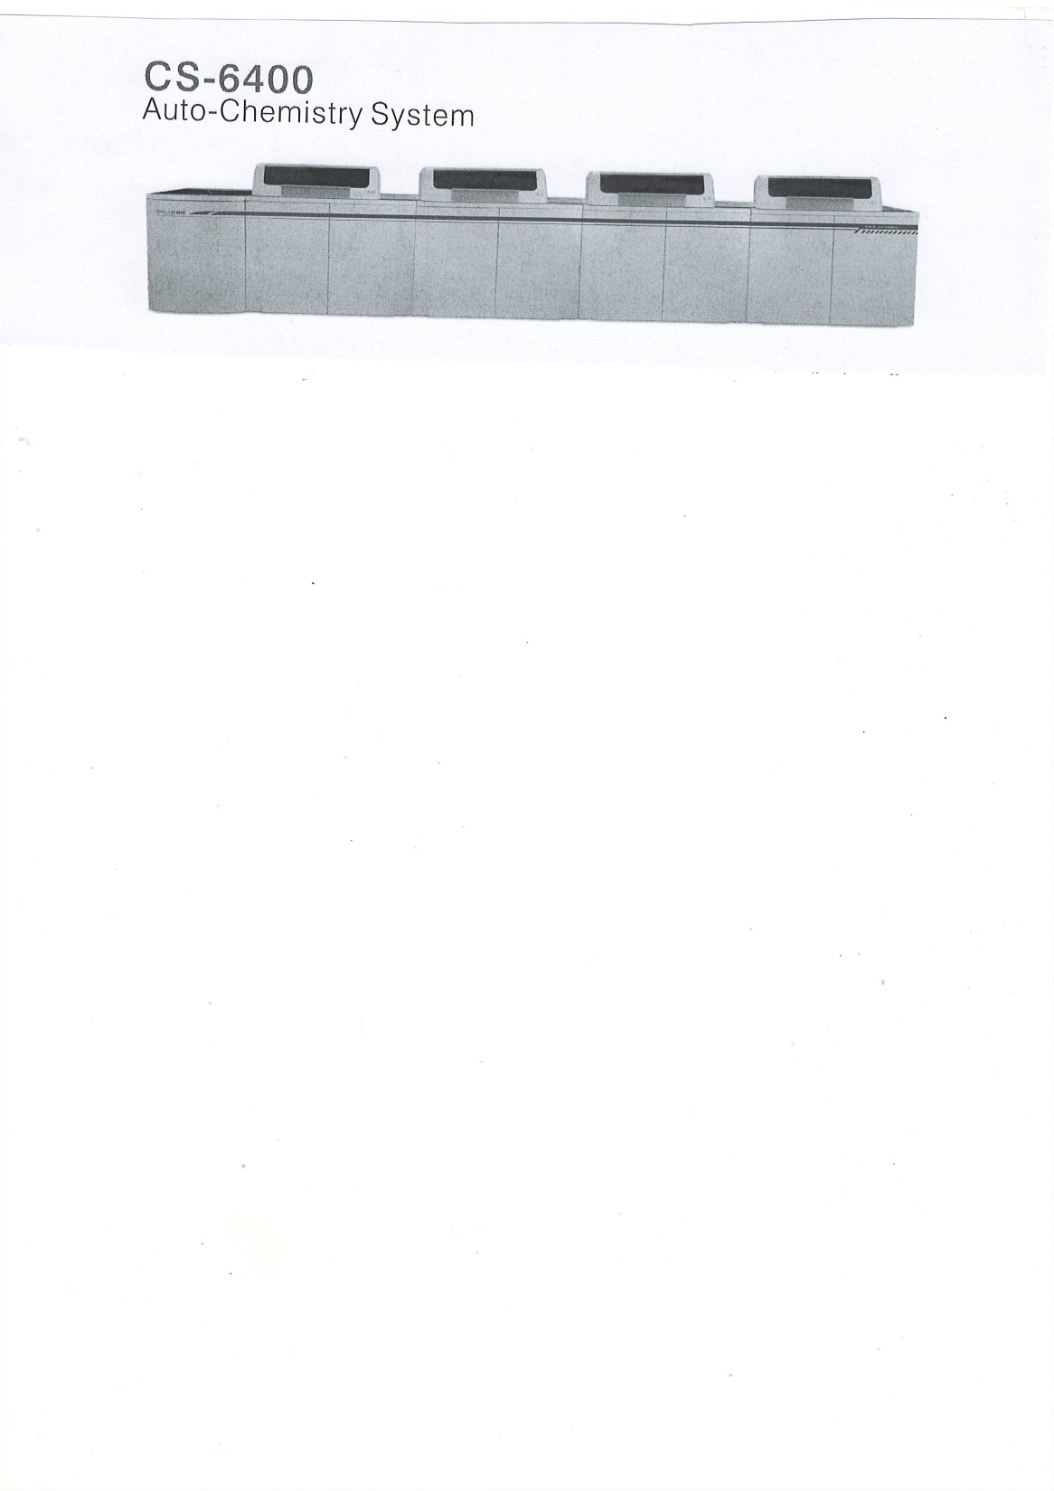
CS-6400, Dirui
Plně automatizovaný, random access
Není v ČR (patrně ani v Evropě)
1600 testů/hod. každý modul, maximum 4 moduly a 1 ISE modul
67 reagenčních pozic
330 reakčních kyvet

Slide 63
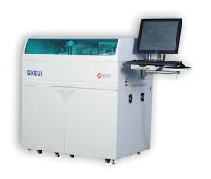
Biochemický analyzátor SK500, Sekisui (Japonsko)
Pro menší laboratoře
Kruhový karusel na vzorky (72 pozic)

Slide 64
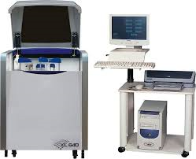
Biochemický analyzátor XL-640, Erba
56 pozic na reagencie
Kruhový karusel
80 pozic na vzorky
Skleněné kyvety

Slide 65
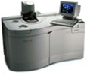
Analyzátory řady Vitros, Ortho
Pracují bez kapalných reagencií
Reakční zónu tvoří tzv. „slide“, na kterém je
zabudována suchá reagenční multivrstva na podložce z polystyrenu
Princip - reflexní fotometrie - výpočet koncentrace využívá Williams – Clapperova vztahu – pro kalibrační křivku nutné tři koncentrační hladiny
- potenciometrie
Doba analýzy - test do 5 minut
J a J Vitros 950, Ortho

Slide 66
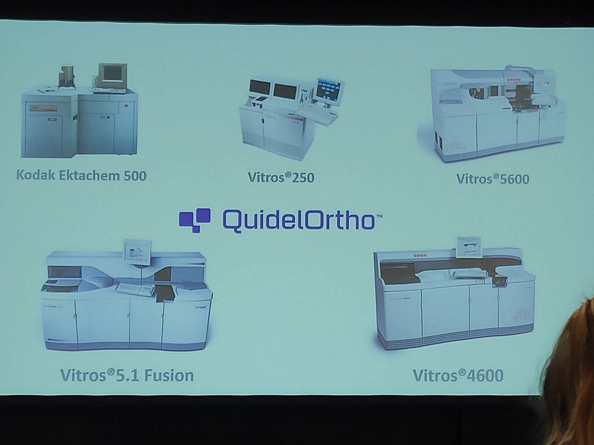

Slide 67
Znaky moderních analyzátorů
Detekce sraženiny
Výměna reagencií za chodu
Integrovaná chemie a imunochemie
Efektivní distribuce vzorků – krátký TAT
Malý objem kyvety, malý mrtvý objem
Kazetové reagencie bez přípravy s RFID
Minimální doba údržby – částečně za provozu
Široká nabídka vyšetření
Instalace metod s využitím webu
Možnost nainstalovat metodu jiného výrobce
Měření sérových indexů

Slide 68
Konsolidace laboratoří
Proces spojování laboratoří pracujících v různých oborech do jednoho celku
Spojení oddělení biochemie, hematologie a mikrobiologie
Zachování samostatnosti jednotlivých oborů – interpretace výsledků specialistou - v čele laboratorního celku manažer
Analýza některých testů na společném přístroji (imunochemické analyzátory - testy biochemické i sérologické)
Flexibilní personál
V malých nemocnicích v ČR již proběhla před mnoha lety
V současnosti v soukromých velkých laboratořích

Slide 69
Centralizace
Spojování pracovišť stejného oboru s cílem vytvořit větší laboratorní celky
Možnost provádět široké spektrum laboratorních vyšetření
Přísun vzorků často svozem biologického materiálu
Proces centralizace a konsolidace bývá s výhodou kombinován

Slide 70
Význam konsolidace, centralizace a integrace
Ekonomický přínos
efektivní využití přístrojové techniky
sjednocení příjmu a přípravy biologického materiálu a technického zázemí laboratoře (sklady, chladících boxy, úpravny vody nebo umývárny skla)
úspora nákladů na vybavení i mzdu, celkovému zvýšení produktivity práce
Význam odborný
Bezprostřední kontakt specialistů usnadní komplexní hodnocení pacienta
Úspora biologického materiálu
velký počet vyšetření z jedné zkumavky

Slide 71
Klinický význam
Obrovský - náklady klinických laboratoří ve zdravotnictví představují pouze 7 %, avšak laboratoře hrají zásadní roli při rozhodování kliniků (analyzátory rozhodující podíl)
Patologické výsledky – příklady :
zvýšený bilirubin a enzymy ALT, AST při jaterních chorobách
snížená bílkovina u popálenin, zvýšená bílkovina u mnohočetného myelomu
zvýšené enzymy amyláza a lipáza u pankreatitidy
zvýšená urea a kreatinin při zhoršené funkci ledvin
zvýšený C-reaktivní protein při bakteriálních zánětech
snížené železo, feritin a zvýšený transferin u anémie z nedostatku železa

